Slide 1
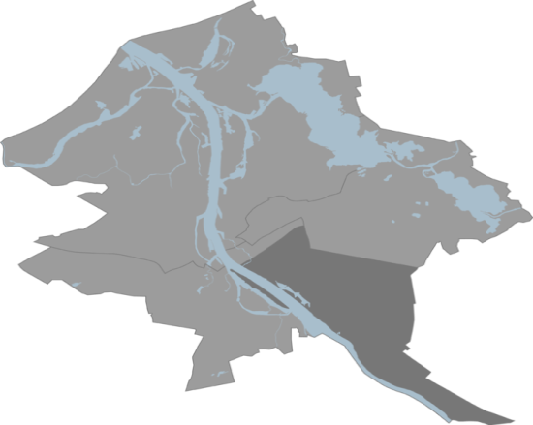
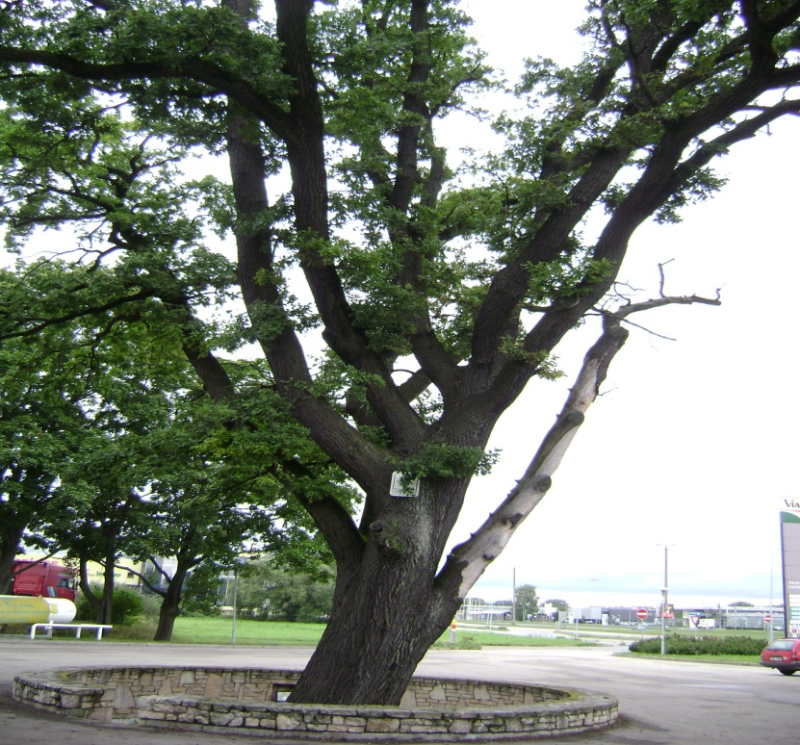
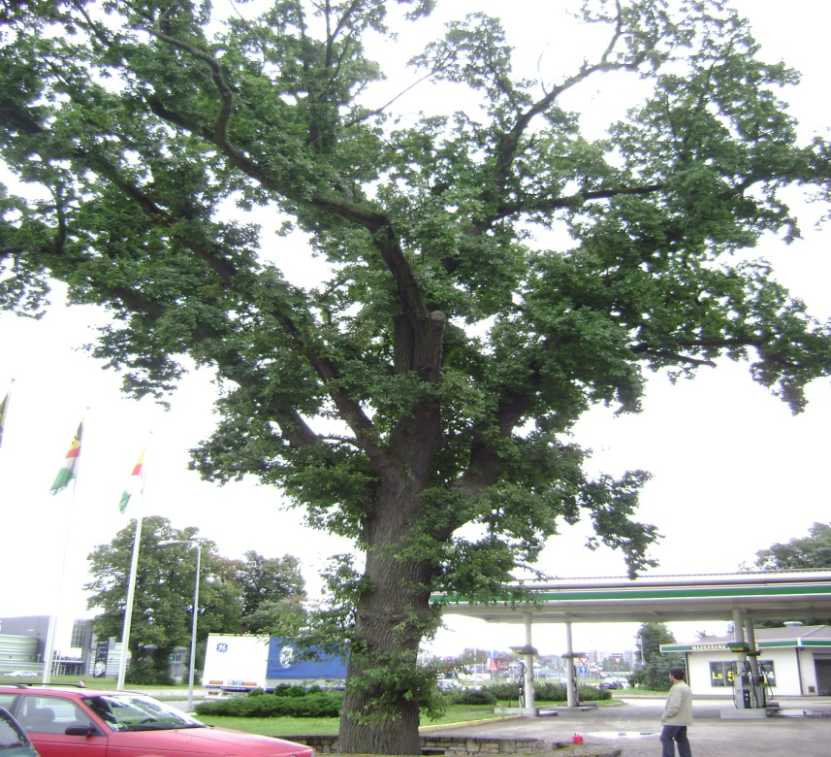
Darba Rezultāti
Latgales priekšpilsētā aug tikai divi dižozoli un tie atrodas Krasta ielā 93, to apkārtmērs 4,50 un 3,50 m

Slide 2
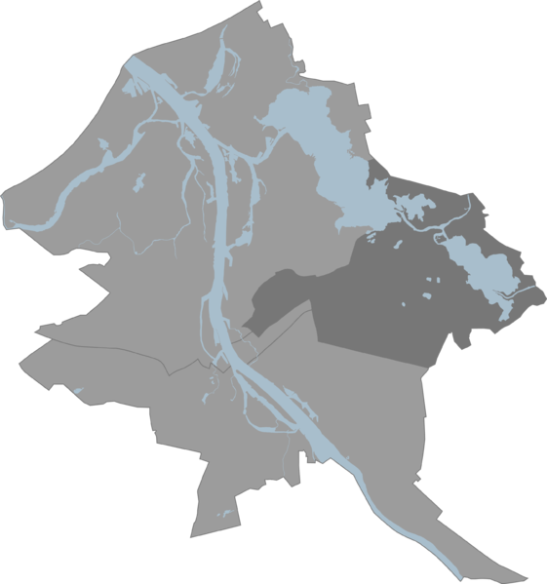
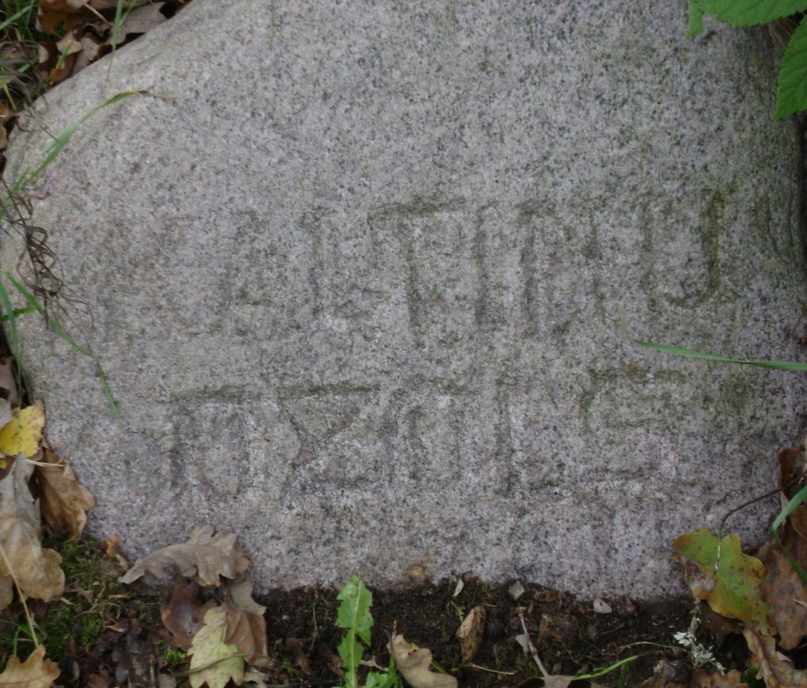
Darba Rezultāti
Vidzemes pr.p. apsekoti 13 dižozoli, no kuriem valsts nozīmes statusu sasnieguši 7 dižozoli, dižākais no tiem ir Kaltiņu ozols, kas atrodas Berģu ielā 160, tā apkārtmērs 6,88 m.

Slide 3
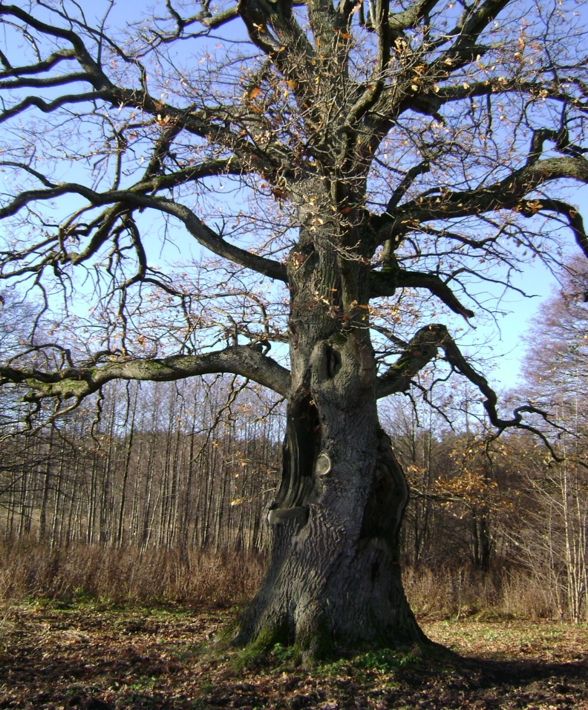
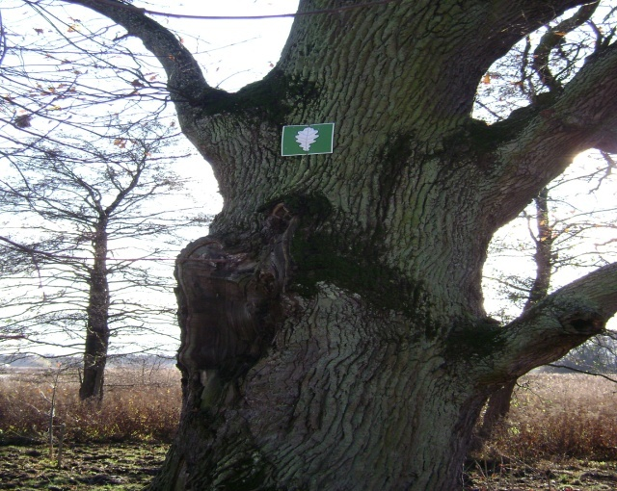
Rīgā, Vidzemes priekšpilsētā
1. Ozols Bulduru pilskalnā
(Liepusalas), apk.m. 5, 47 m.
Šeit atrodams arī Buldursalas
dižozols, apk.m. 6,41 m.
(www.dziedava.lv)

Slide 4
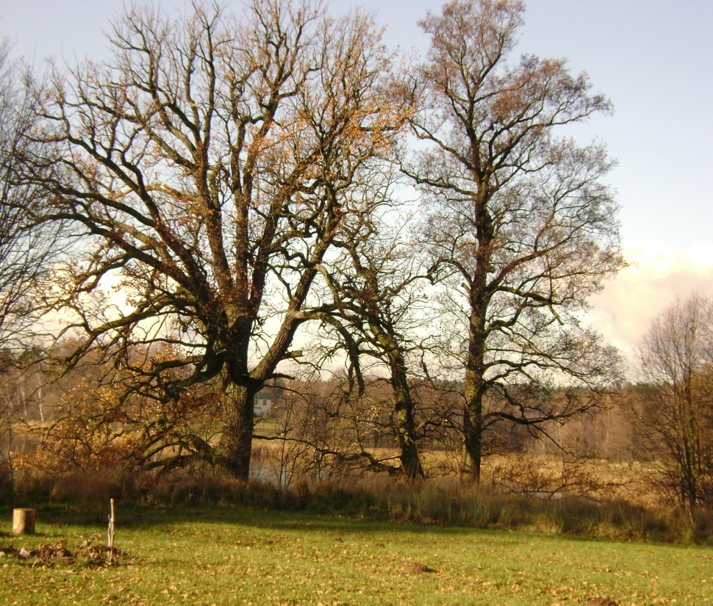
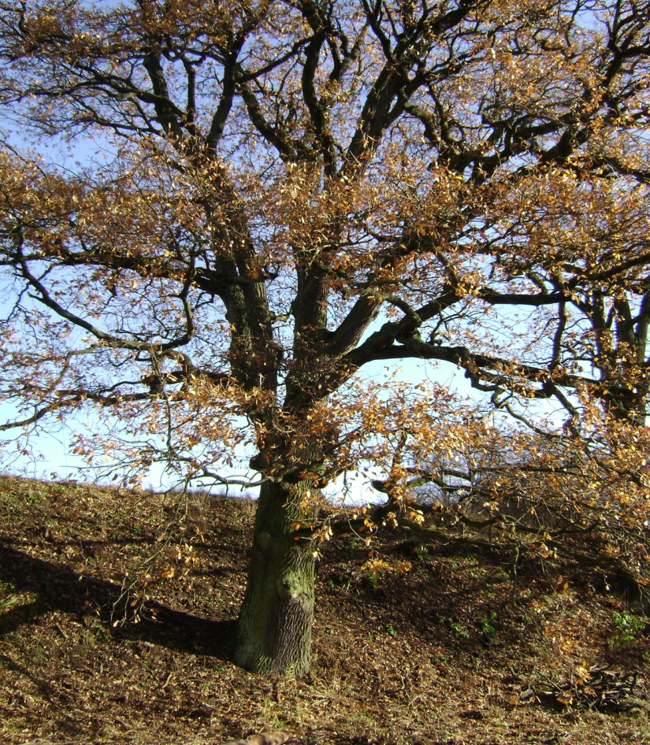
Rīgā, Vidzemes priekšpilsētā
2.3. Ozoli Jaunciema g. 23. Apk.m.: 4, 30 un 3,97 m.

Slide 5
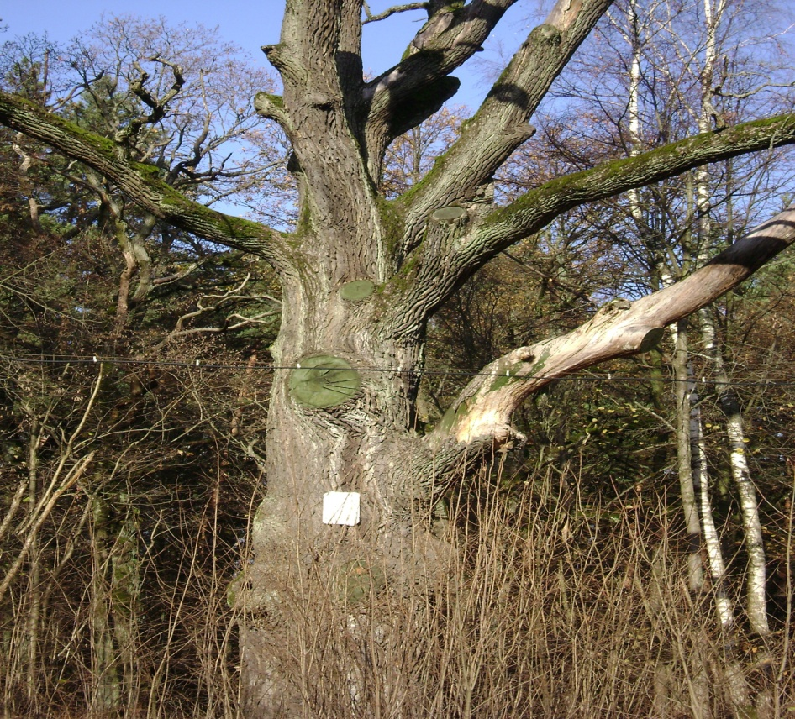
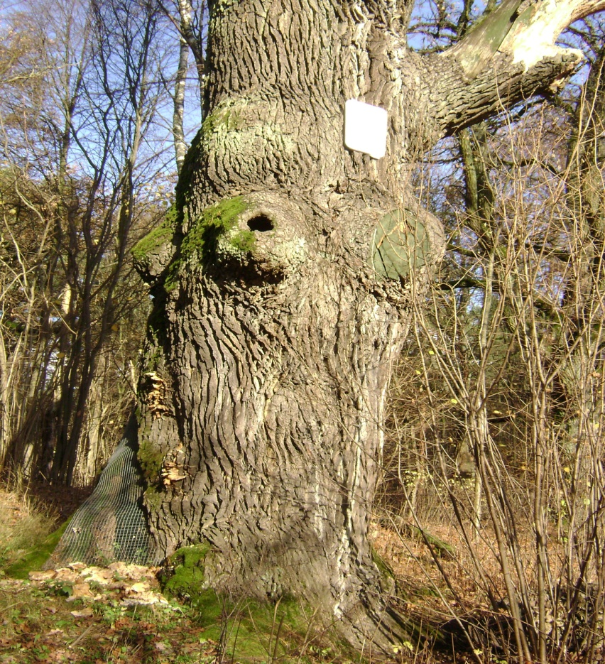
Rīgā, Vidzemes priekšpilsētā
4. Ozols pretīm Jaunciema gatvei 61,apk.m.: 5,83 m.

Slide 6
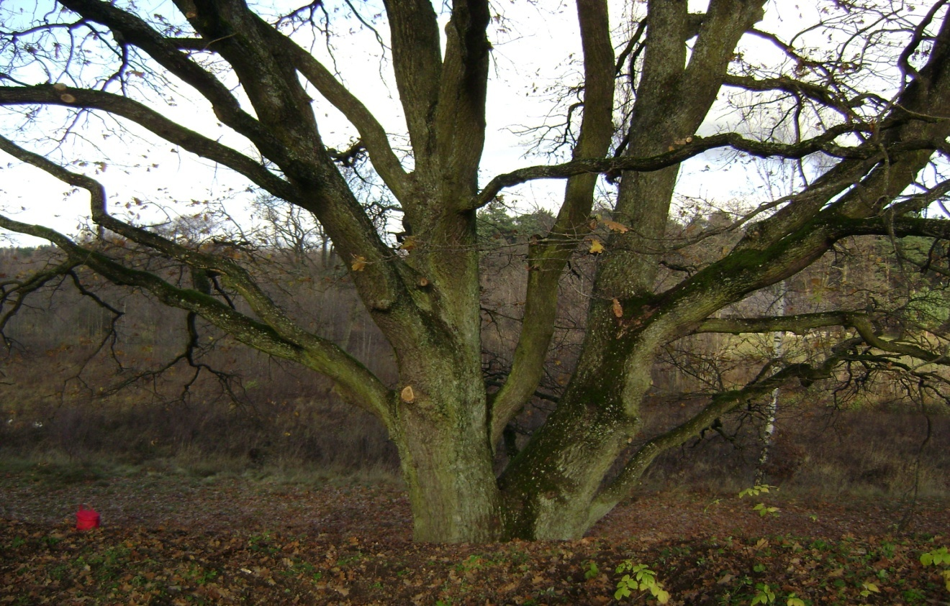
Rīgā, Vidzemes priekšpilsētā
5. Ozols Jaunciema gatvē 23.
1 sumbrs 3,05 m, 2 stumbrs 2,45 m, dalījuma vietā 4,60 m

Slide 7
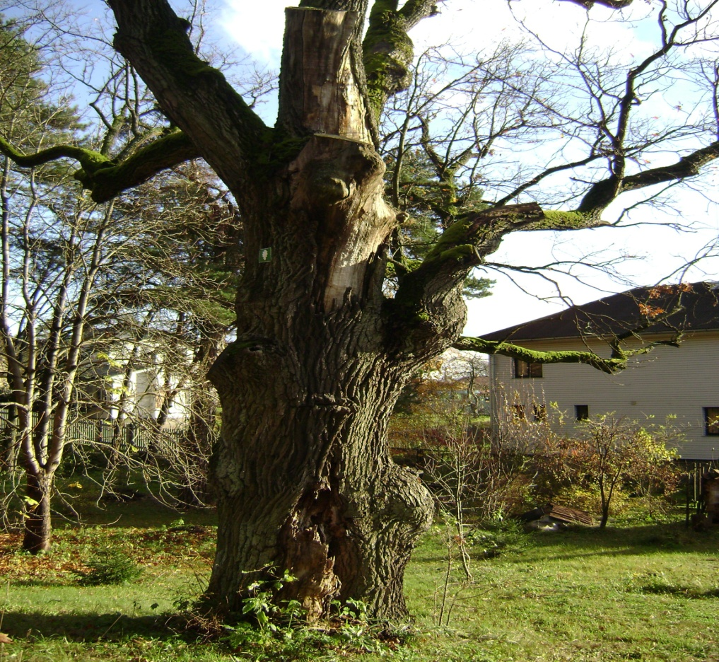
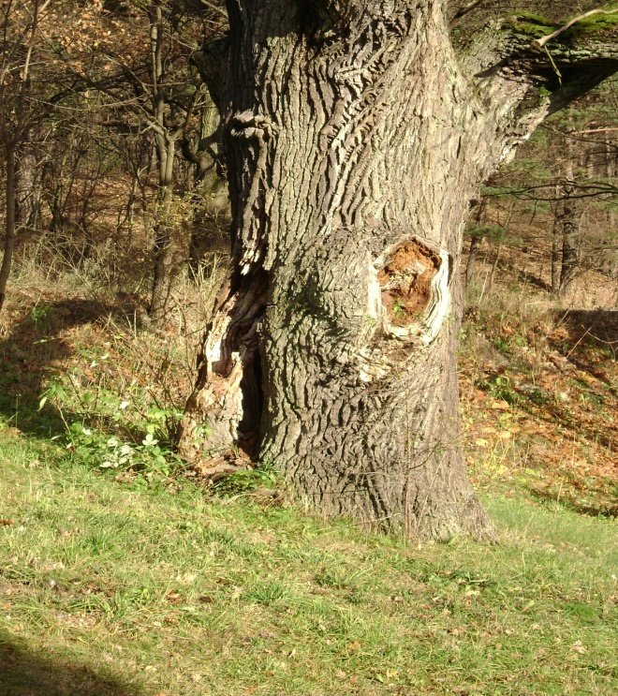
Rīgā, Vidzemes priekšpilsētā
6. Ozols Jaunciema g. Ropažu ielā 7. Apk.m.: 5 m.

Slide 8
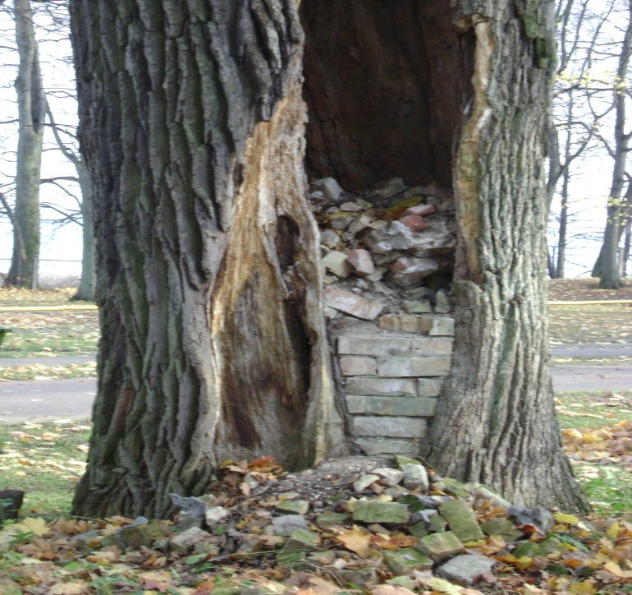
Rīgā, Vidzemes priekšpilsētā
7. Ozols Pāles ielā 14/2.
Apk.m.: 5,13 m.

Slide 9
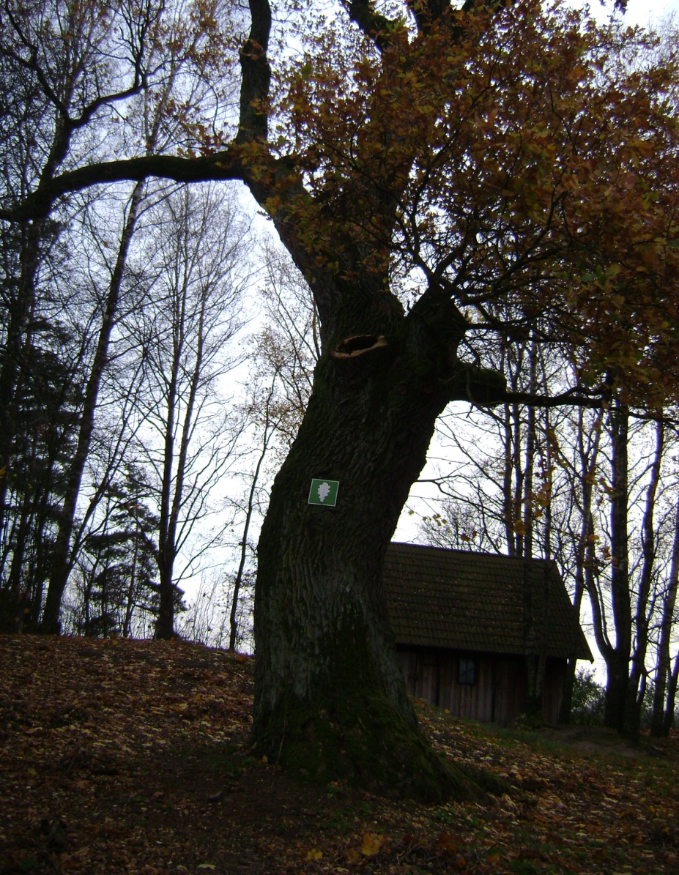
Rīgā, Vidzemes priekšpilsētā
8. Ozols, Jaunciema gatve,
„Vārnu” mājas, Ķīšezera krastā.
Apk.m.: 4,12 m.

Slide 10
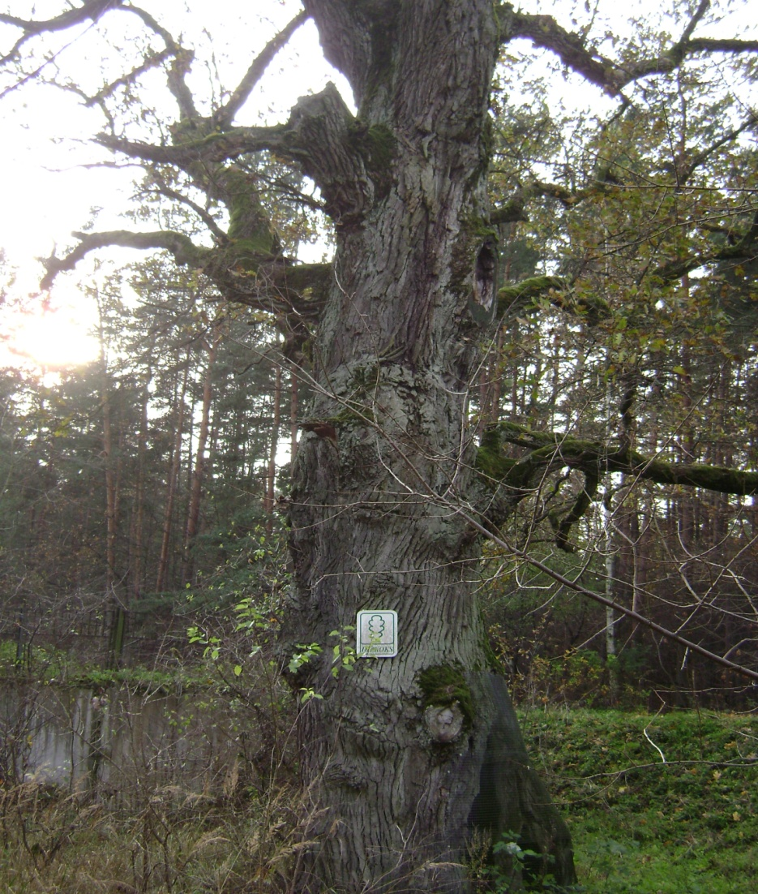
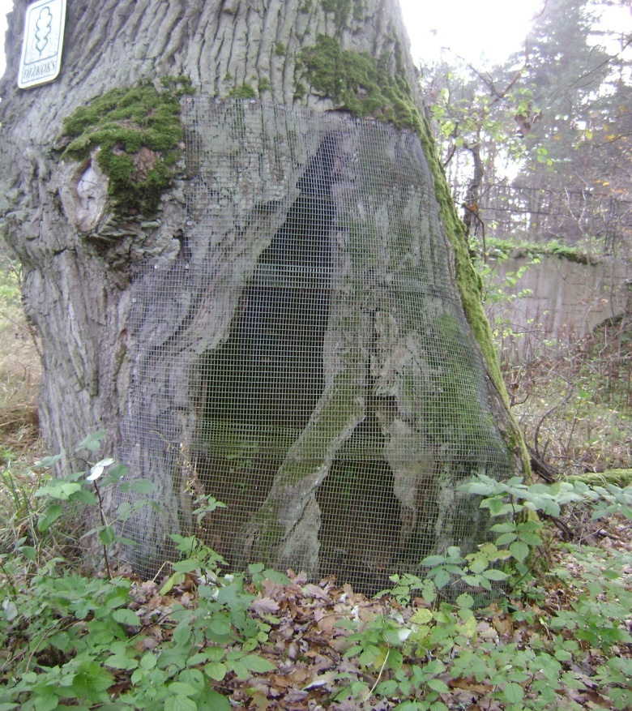
Rīgā, Vidzemes priekšpilsētā
9. Kaltiņu Ozols Berģu ielā 160.
Apk.m.: 6,88 m.

Slide 11
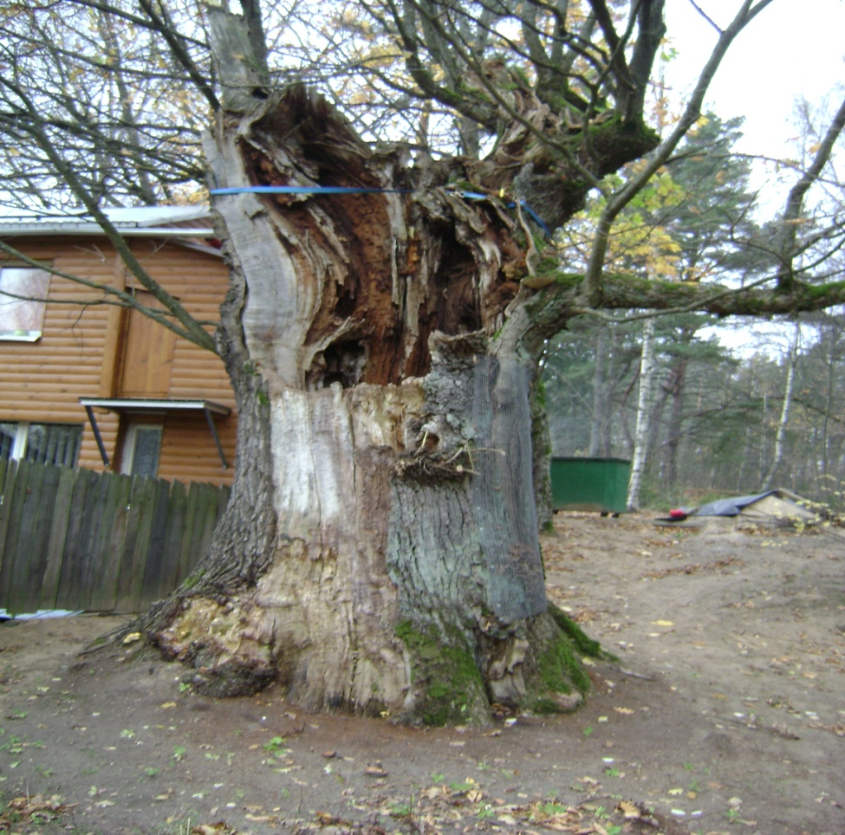
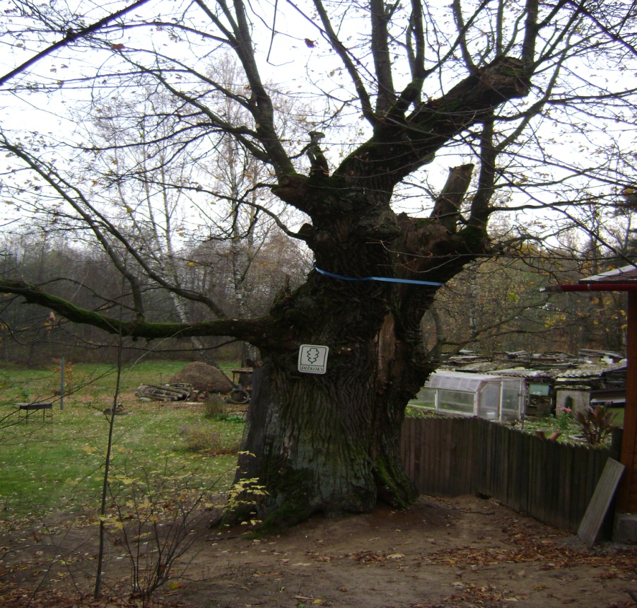
Rīgā, Vidzemes priekšpilsētā
10. Ozols Jaunciema gatve 29. pie „Lielozolu” mājām.
Apkārtmērs: 6,05 m.

Slide 12
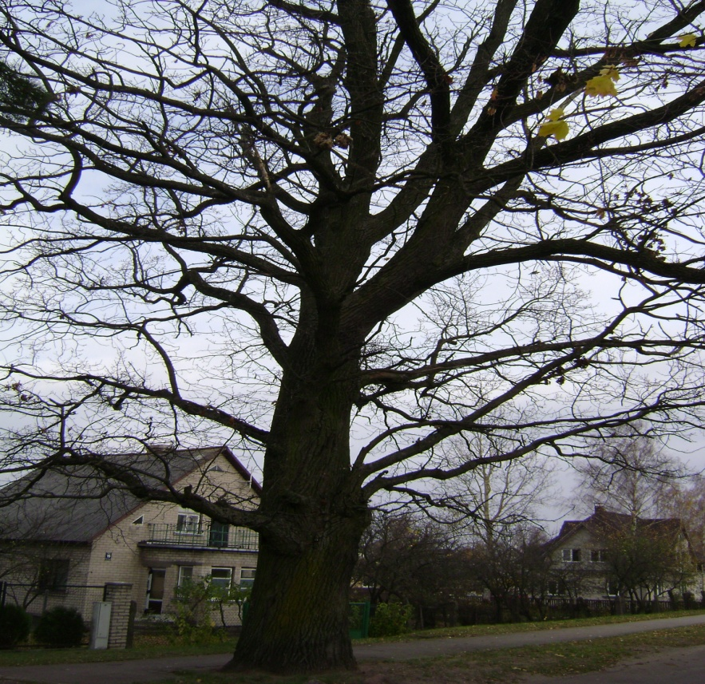
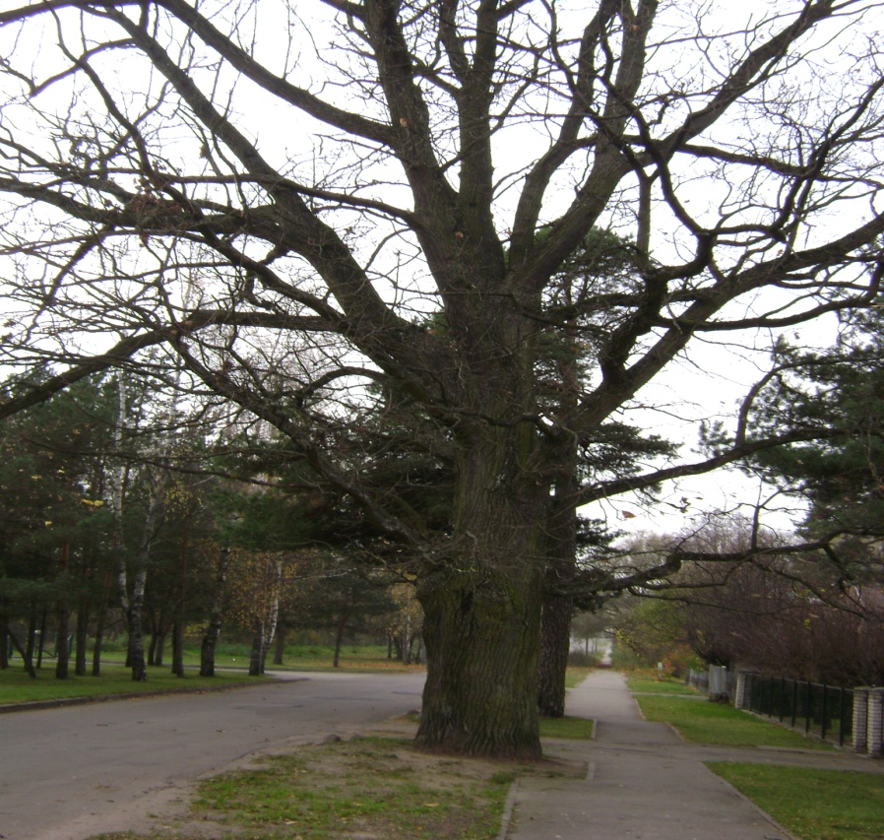
Rīgā, Vidzemes priekšpilsētā
11. Ozols Ūdeļu iela 13. Apk.m.: 3,76 m.

Slide 13
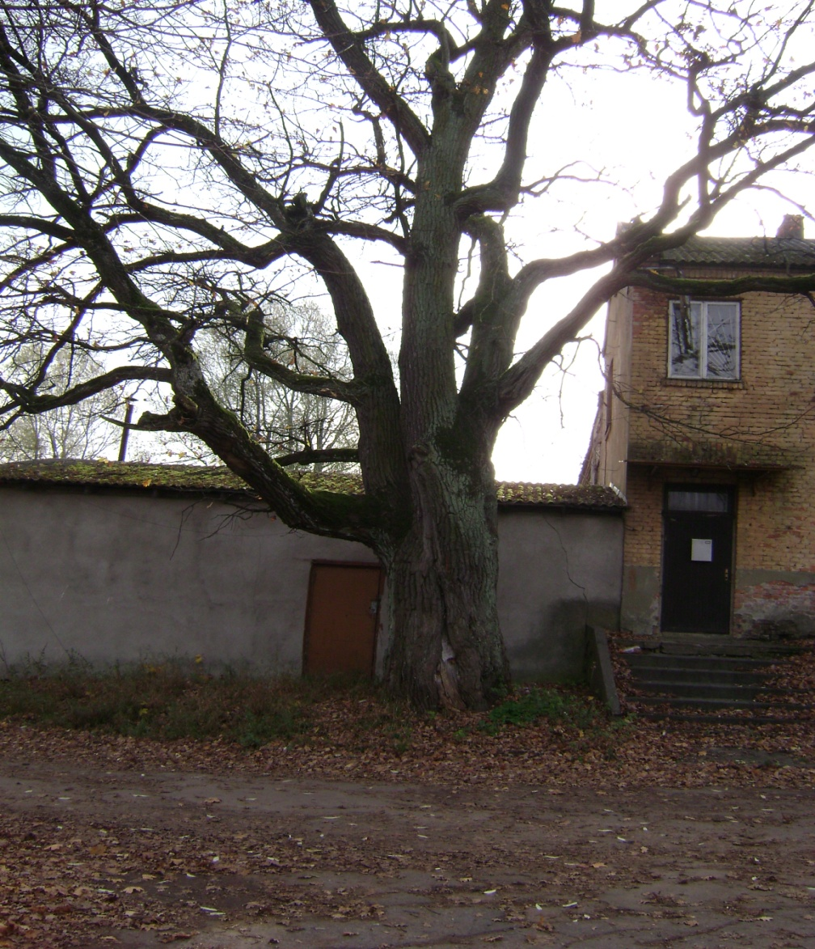
Rīgā, Vidzemes priekšpilsētā
12. Ozols Ūdeļu iela 30.
Apkārtmērs: 4,43 m.

Slide 14
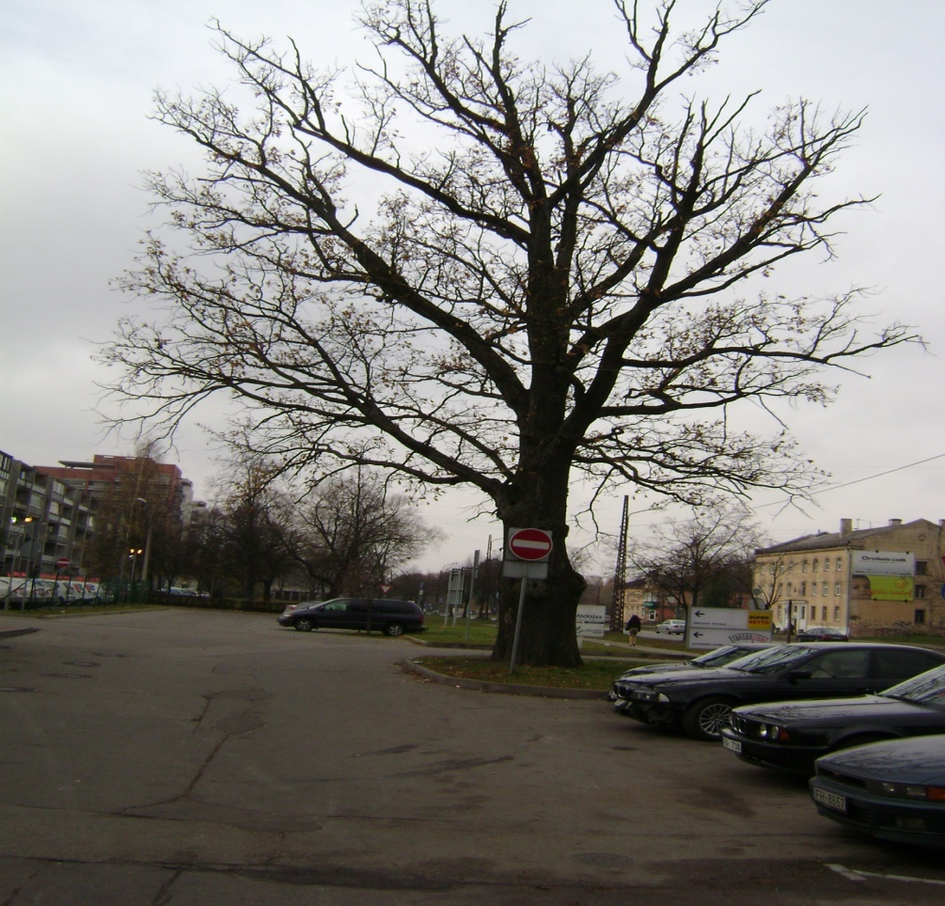
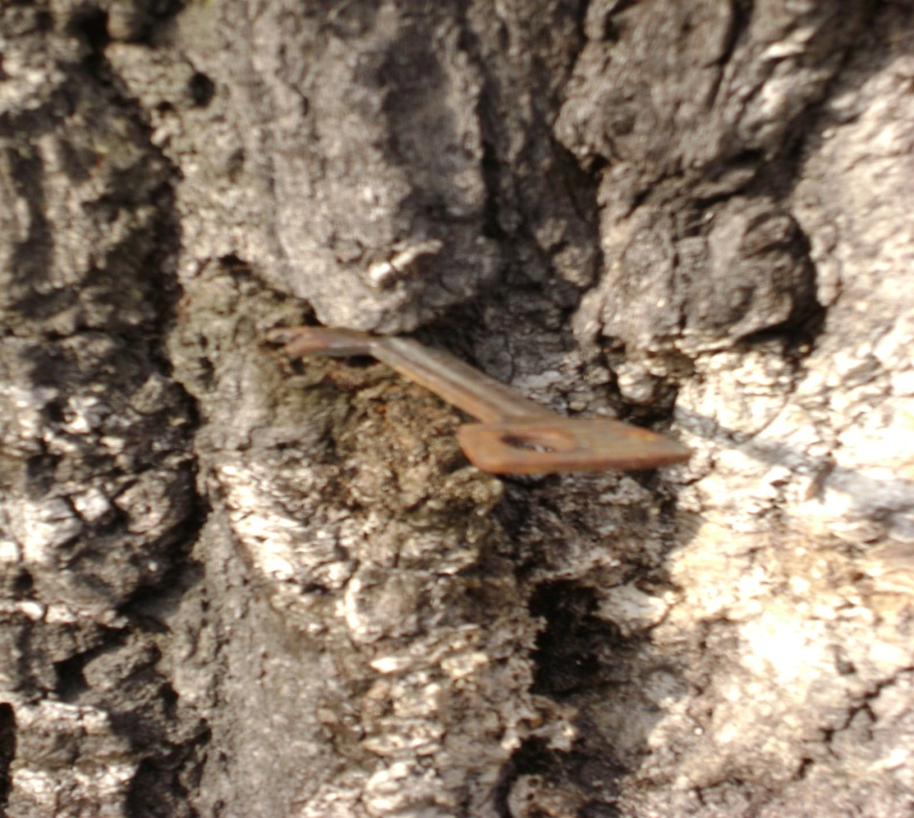
Rīgā, Vidzemes priekšpilsētā
13. Ozols Brīvības gatvē 402b. Apk.m.: 4,67 m.

